Slide 1

«Эксплуатационная разведка месторождений подземных вод»
для слушателей магистратуры ОП
«Гидрогеология и инженерная геология»
Лекция 6
Проф. М.Заппаров

Slide 2
Лекция 6
Методика проведения пробных, опытных (одиночных, кустовых, групповых), опытно- эксплуатационных откачек. Обработка результатов откачек. Опытные выпуски.
Определение параметров водоносных горизонтов по результатам откачек. Оценка параметров по результатам откачки при установившемся режиме фильтрации. Экспресс – опробование водоносных горизонтов. Расходометрия в гидрогеологических скважинах. Определение направления и скорости движения подземных вод.

Slide 3
Методы проведения откачек зависят от стадии гидрогеологических исследований, на которой они проводятся, назначения и природных условий объекта.
Под понятием методика проведения откачек понимается:
- выбор вида откачки;
- выбор схемы опытного куста и его положение на местности;
- характер и степень возмущения пласта (на какое понижение, количество ступеней понижения и т.п.);
- продолжительность откачки;
- последовательность осуществления операций при откачке;
- обоснование конструктивных особенностей скважин в кусте;
- обоснование способов контроля за дебитом, понижением, температурой и качеством подземных вод;
- обоснование способа отведения воды от опытной скважины.

Slide 4
Пробные откачки выполняются на всех стадиях исследований для получения сравнительной характеристики фильтрационных свойств пласта и предварительного определения возможности производительности скважин.
Опытные одиночные откачки проводятся для оценки фильтрационных свойств пласта и определения зависимости между дебитом и понижением.
Опытные кустовые откачки необходимы для оценки фильтрационных свойств пласта, гидрогеологических параметров и оценки граничных условий.
Опытно-эксплуатационная откачка проводится в сложных гидрогеологических условиях для определения опытным путем возможностей производительности водозабора и изменения качества подземных вод при эксплуатации.

Slide 5
При проведении всех видов откачек рекомендуется следующее [40]:
1) откачки надо проводить с максимальным для данного насосного оборудования постоянным дебитом;
2) снижение уровня в пределах опробуемого пласта должно быть не менее 3 - 5 м в опытных скважинах и не менее 0,3 – 0,5 м в наблюдательных;
3) для получения искомых параметров, основанных на закономерностях квазистационарной фильтрации, откачка должна быть продолжительностью не менее 2 – 3 суток;
4) по степени и характеру вскрытия опытные скважины должны быть по возможности совершенными;
5) ближайшие наблюдательные скважины должны быть на расстоянии, превышающем мощность опробуемого пласта;
6) для более точного определения параметров призабойной зоны желательно наличие затрубного пьезометра;
7) необходимо наличие режимных скважин вне зоны влияния откачки.

Slide 6
Откачки на несколько ступеней понижения осуществляются, начиная с меньшего понижения уровня (кроме трещиноватых пород и мелкозернистых песков). Понижение должно быть не менее 1 – 2 м и в 2 – 3 раза меньше максимально возможного.
Частота замеров уровня определяется в зависимости от темпов его сни-жения и должна обеспечить представительный материал для дальнейших расчетов.
Обычно частота замеров в процессе откачки выглядит следующим образом:
- в первые 2 ч.  через 5 – 10 мин;
- в последующие 12 ч.  через 0,5 – 1,0 ч;
- далее до конца откачки  через 2 – 3.
В процессе восстановления уровня наблюдения ведутся:
- первые 15 – 20 мин.  через 1 – 2 мин;
- в течение 1 – 2 ч.  через 2 – 10 мин;
- затем через 1 ч. на весь период наблюдений.

Slide 7
Продолжительность откачки должна обеспечивать стабилизацию уровней во всех наблюдательных скважинах для условий стационарного режима фильтрационного потока или получения представительных для интерпретации участков графиков прослеживания уровня при неустановившемся режиме фильтрации.
Для напорных песчано-гравийно-галечных водоносных горизонтов рекомендуется длительность откачки от 5 до 10 сут., иногда  до 15 сут.
В безнапорных зернистых и трещиноватых водоносных горизонтах продолжительность кустовой откачки принимается 10 – 15 сут.
Откачки для определения взаимосвязи между подземными и поверхностными водами проводятся обычно не более 15 сут. и за это время, зачастую, наступает стабилизация уровня.

Slide 8
Как известно, кустовые откачки проводятся:
- для определения гидрогеологических параметров;
- для изучения и оценки граничных условий.
Кусты для определения гидрогеологических параметров водоносного горизонта должны размещаться равномерно по изучаемой площади и подальше от возможных границ пласта. Число наблюдательных скважин, их размещение и дебит опытной скважины должны предопределять их нахождение в зоне квазистационарного режима фильтрационного потока.
Лучи наблюдательных скважин должны быть ориентированы в направлении возможных изменений гидрогеологических условий:
- изменения трещиноватости;
- изменения фильтрационных свойств;
- изменения емкостных свойств;
- выявления границ пласта с постоянным напором или по¬стоянным расходом.

Slide 9
Число наблюдательных скважин может быть от двух до десяти, что зависит от гидрогеологических условий и целей опыта.
При простых гидрогеологических условиях, к которым относятся однородные напорные водоносные горизонты в зернистых или равномерно трещиноватых породах, рекомендуется использование 2 – 3 - х наблюдательных скважин, расположенных на одном луче.
В сложных гидрогеологических условиях (неоднородные безнапорные водоносные горизонты в зернистых породах, напорные и безнапорные водоносные горизонты в трещиноватых и закарстованных породах и т.п.), рекомендуется организация двухлучевого куста с количеством скважин от трех до десяти. В каждом случае число наблюдательных скважин выбирается индивидуально в зависимости от сложности гидрогеологических условий.

Slide 10
При откачках, проводимых для изучения и оценки граничных условий пласта, задается по два луча: один параллельно границе, а другой перпендикулярно к ней. Число наблюдательных скважин может колебаться от четырех до шести.
При исследовании глубоких водоносных горизонтов необходимо ограничиваться минимальным количеством наблюдательных скважин (учитывая высокую стоимость бурения).
В каждом случае необходимо по возможности включение в наблюдательную сеть всех имеющихся скважин (поисковых, картировочных, разведочных), а при проектировании работ учитывать возможность такого использования парка скважин.

Slide 11
Расстояние от опытной скважины до ближайшей наблюдательной должно быть примерно равно мощности водоносного пласта. При мощности пласта более 100 м  0,7 мощности. Остальные наблюдательные скважины в кусте должны располагаться так, чтобы на графике площадного прослеживания точки замеров уровней располагались равномерно. Этому условию отвечает зависимость
, (5.1)
где rn+1 и rn  расстояния до наблюдательной скважины;
  коэффициент для безнапорных вод, равный 1,5; для напорных – 2,5.
Расстояние от самых удаленных наблюдательных скважин до опытной не должно быть более 150 м для безнапорных вод и 1500 м  для напорных.
В литературных источниках на основании богатого опыта работ приводятся рекомендации по размещению наблюдательных сква¬жин при проведении кустовой откачки (табл. 5.1).

Slide 12
Дебит опытной скважины должен обеспечивать при понижении уровня в центральной скважине на 3 – 4 м понижения на конец опытной откачки в самой удаленной наблюдательной скважине не менее 20 см. Выбор дебита скважин зависит от предполагаемой водопроводимости пласта (Km). Практика показывает, что при водопроводимости горизонта 50 – 500 м2/сут дебит опытной скважины должен быть равен 5  25 дм3/с, при водопроводимости 500 – 1000 м2/сут.  25 – 50 дм3/с, при водопроводимости 1000 – 3000 м2/сут.– 50 – 150 дм3/с.

Slide 13
В состав документации опытно-фильтрационных работ входят:
- разработка расписания для регистрации уровней и деби¬тов (схема маршрутного обхода скважин, частота замеров);
- регистрация уровней и дебитов в полевом журнале;
- построение индикаторных графиков , (рис. 5.1),
а также , , .

Slide 14
Под натурным исполнением проекта опытно-фильтрационных работ понимается:
- перенесение на натуру всех запроектированных скважин;
- бурение опытной и наблюдательных скважин;
- оборудование устья скважин для наблюдений за уровнями и расходом воды;
- строительство водовода для сброса воды.
Обработка результатов откачек сводится к составлению сводного листа откачек и расчету параметров исследуемого водоносного горизонта. При этом необходимо учитывать возможные колебания естественного уровня подземных вод, что устанавливается по наблюдательным скважинам, расположенным вне зоны влияния откачек.

Slide 15
На листе откачек приводятся следующие материалы:
- схема расположения скважин опытного куста в масштабе 1:500 – 1:2 000, ситуация местности, направление подземного потока;
- геолого-технический разрез по скважинам опытного куста по каждому лучу (в масштабе 1:500 – 1:2 000 и по возможности без искажения масштаба). На разрезе показываются отметки поверхности земли, статического и динамического уровней подземных вод, кривых депрессии, интервал установки фильтра;
- сведения о технической характеристике фильтра, откаченного средства, оборудования для наблюдений за уровнями и дебитами;
- графики колебания уровня и дебита в процессе откачки (совмещенные). Наносятся все замеры уровней, включая наблюдения за естественным уровнем воды и за восстановлением уровня после откачки;
- графики временного, площадного и комбинированного прослеживания с указанием основных расчетных параметров (А, С) для определения фильтрационных свойств водоносных горизонтов и оценки влияния граничных условий на режим откачки;
- таблица основных данных откачки, где приводятся сведения о дате, времени и продолжительности откачки, величины понижения, дебита, результатах расчета коэффициента фильтрации и других параметров;
- таблица результатов определения химического состава и минерализации подземных вод с указание типа воды и формулой Курлова.

Slide 16
Параметры водоносных горизонтов, характеризующие емкостные и фильтрационные свойства водовмещающих пород, служат основой для гидрогеологических расчетов, выполняемых при поисково-разведочных работах для решения задач водоснабжения, орошения, проектирования и эксплуатации горнорудных предприятий, захоронения промышленных стоков и др.
Основными гидрогеологическими параметрами водоносного пласта являются коэффициенты:
- фильтрации;
- водопроводимости;
- пьезо- и уровнепроводности.

Slide 17
Режим подземных вод при откачках определяется тремя группами факторов:
- гидрогеологическими условиями (строением водовмещающей толщи и условиями на границах пласта в плане и разрезе);
- естественным режимом подземных вод (внешними влияниями);
- техническими условиями проведения опыта.
Основная группа факторов – первая.
Рассмотрим закономерности режима для типовых гидрогеологических условий, характеризующихся различными условиями на границах водоносного горизонта в плане и разрезе и строением водовмещающей толщи.

Slide 18
По особенностям режима подземных вод, которые следует учитывать при анализе данных опытно-фильтрационных исследований и определении основных гидрогеологических параметров, целесообразно следующим образом типизировать гидрогеологические условия:

Slide 19
1) неограниченные водоносные горизонты, условно однородные по проницаемости и изолированные по кровле и подошве:
- напорные водоносные горизонты в рыхлых отложениях;
- безнапорные водоносные горизонты в рыхлых отложениях;
напорные и безнапорные водоносные горизонты в трещиноватых породах;
2) водоносные горизонты в слоистых толщах:
- двухслойное строение водоносной толщи;
многослойное строение водоносной толщи;
3) ограниченные водоносные горизонты:
- водоносные горизонты, связанные с поверхностными водотоками и водоемами;
- водоносные горизонты, ограниченные непроницаемыми контурами;
- водоносные горизонты, состоящие из отдельных зон с различной водопроводимостью и (или) водоотдачей;
- участки водоносных горизонтов с локальными очагами питания и разгрузки.

Slide 20
Отбор воды из артезианских скважин вызывает снижение только пьезометрического напора подземных вод при постоянной мощности водоносного горизонта, а откачка воды из скважины в грунтовых условиях обуславливает осушение водоносного горизонта и уменьшение его мощности.
Если при работе скважины во время откачки обеспечивается непрерывное восполнение отбираемой воды, то она работает в условиях установившейся фильтрации. Этот режим работы скважины характерен для водозаборов, расположенных вблизи контура питания подземных вод.
Располагая данными о постоянном дебите и установившемся понижении в процессе кустовой откачки коэффициент фильтрации можно определить для артезианских вод по следующим зависимостям:

Slide 21
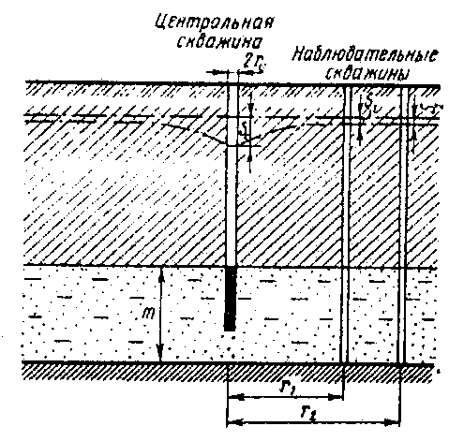
К определению гидрогеологических параметров
при откачке из артезианской скважины

Slide 22
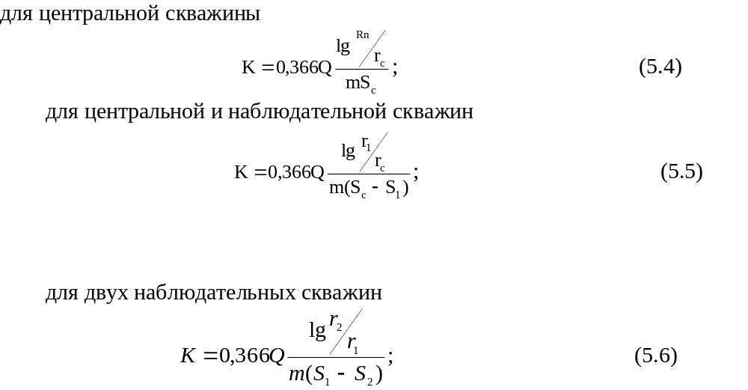

Slide 23
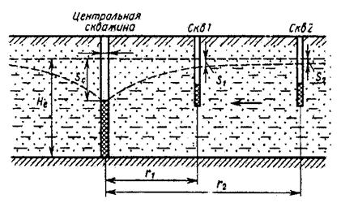
К определению гидрогеологических параметров при откачке
из грунтового водоносного горизонта

Slide 24
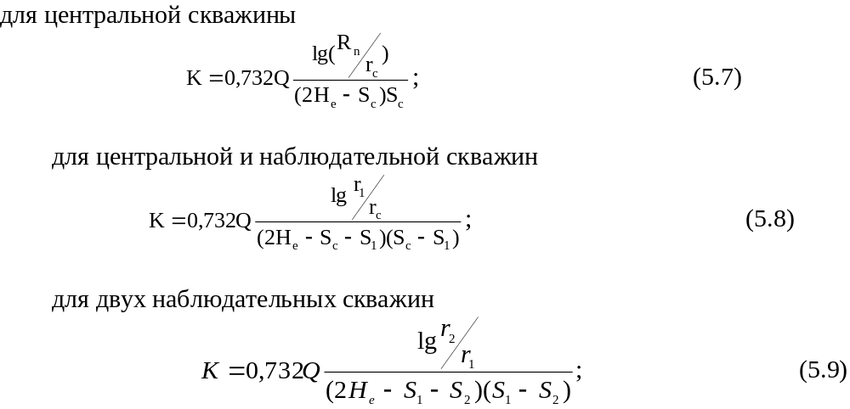
Для грунтового водоносного горизонта коэффициент фильтрации определяется:

Slide 25
Экспресс-опробование это изучение объектов с помощью кратковременного их возмущения. Служит для предварительной оценки фильтрационных свойств водоносных горизонтов. В состав экспресс-методов входят:
- опережающее опробование водоносных горизонтов;
- экспресс-откачки;
экспресс-наливы.
Опережающий метод опробования применяется для водоносных пород, представленных рыхлыми песками, супесями с небольшим включением твердых частиц в виде щебня или гальки

Slide 26
Экспресс-наливом называется опыт по единовременному быстрому заливу воды в скважину с целью создания избыточного напора.
Последующие наблюдения за снижением уровня дают возможность оперативно и без значительных затрат определить фильтрационные свойства водоносного горизонта (рис.).

Slide 27
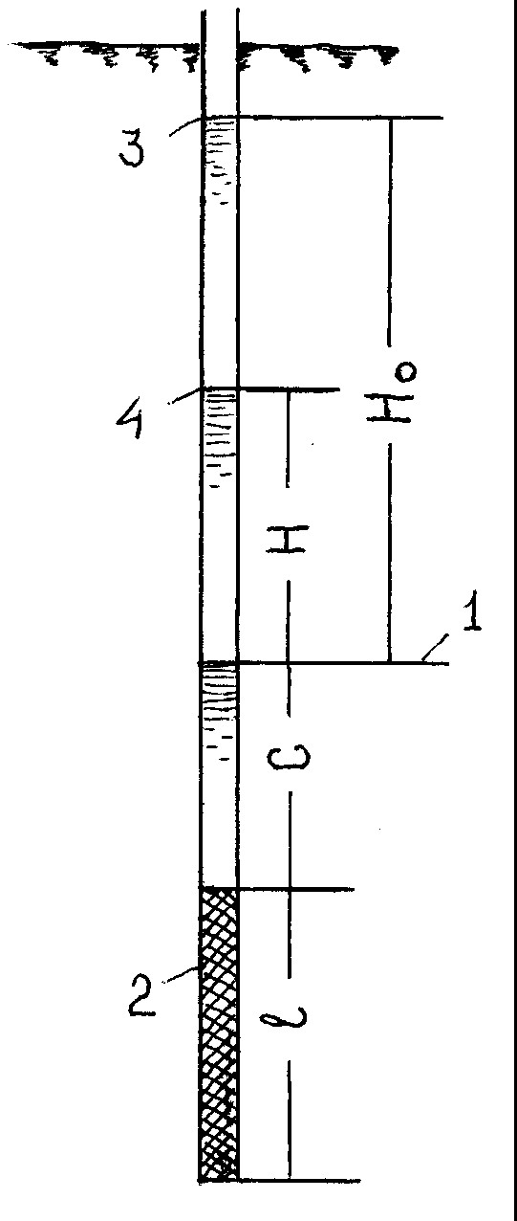
Схема экспресс–налива в несовершенную скважину:
1 – статический уровень; 2 – фильтр-скважины;
3 – положение уровня на начало опыта после залива воды; 4 – положение уровня в расчетный момент времени t

Slide 28
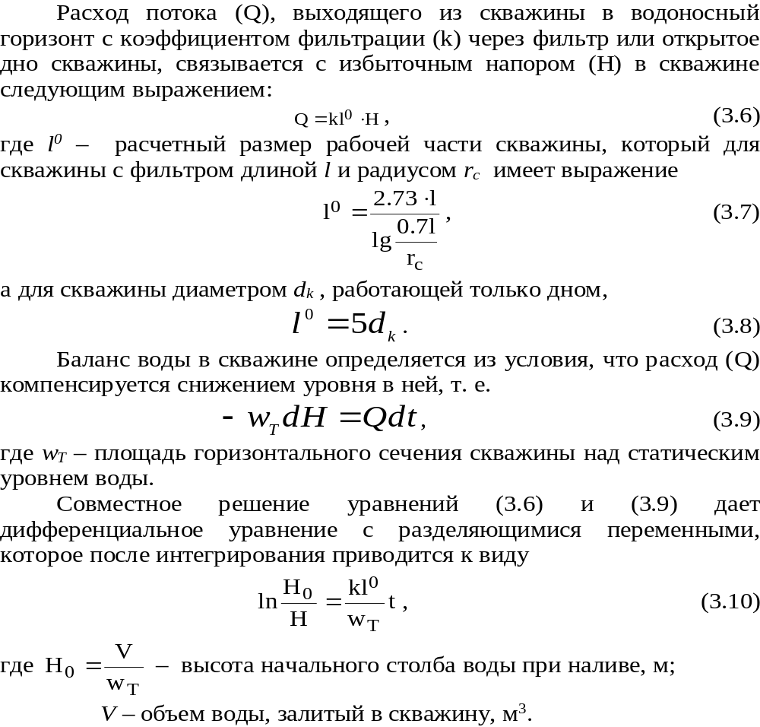

Slide 29
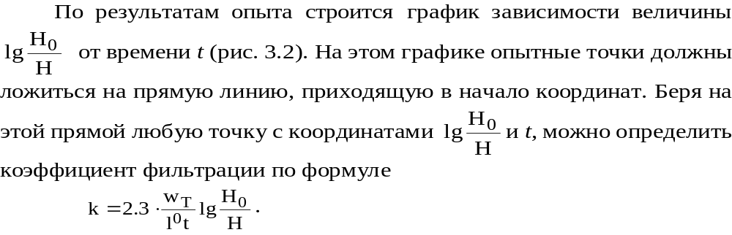

Slide 30
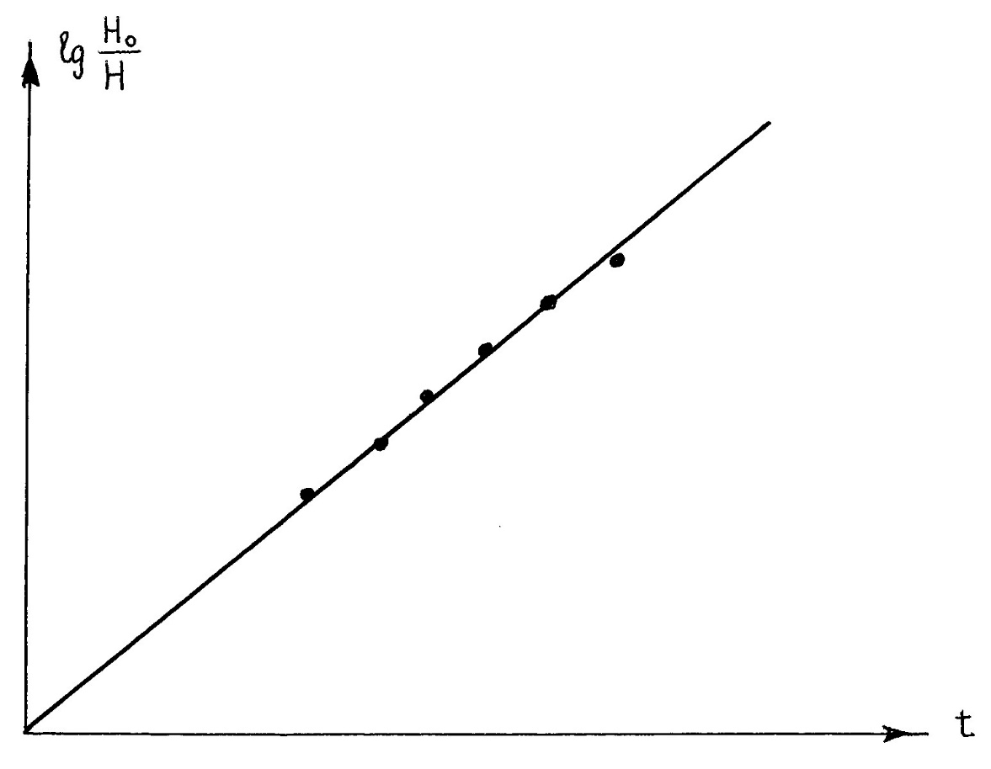
Расчетный полулогарифмический график по результатам экспресс-налива

Slide 31
Задание.
Определение коэффициента фильтрации водоносного горизонта по результатам экспресса-налива в скважину
Экспресс-налив произведен в несовершенную скважину, вскрывшую безнапорный водоносный горизонт.
Скважина одноколонная, диаметр обсадной колонны 168 мм (толщина стенок 8 мм). Фильтр – перфорированная труба, обмотанная сеткой. Длина фильтра 8 метров, установлен в интервале 26,0–34,0 м. Статический уровень подземных вод в скважине, замеренный перед проведением налива, составил 14,0 м от поверхности земли. Высота начального столба воды, залитой в скважину, соответствует уровню поверхности земли.
Ход проведения экспресс-налива приведен в таблице.

Slide 32
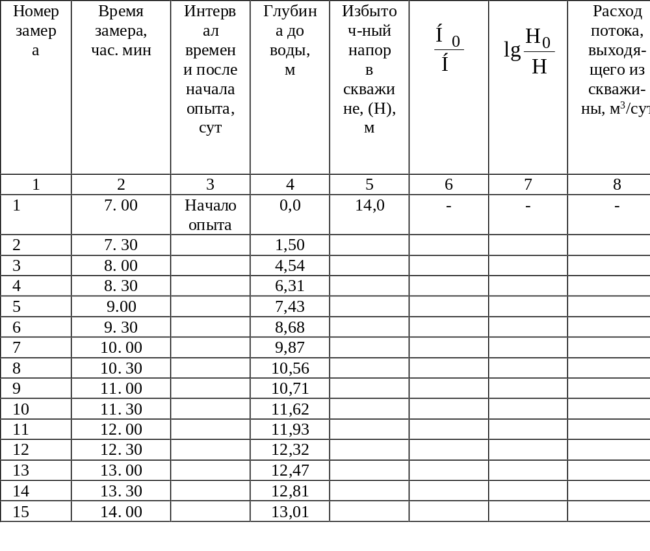
Результаты экспресс-налива

Slide 33
Экспресс-откачки и экспресс-наливы применяются при исследовании пород с невысокой водопроницаемостью. Метод заключается в кратковременном отборе или наливе воды в скважину и наблюдении за изменением уровня при этом в течение опыта. Водопроницаемость определяется по эталонным кривым и по расчетным формулам.

Slide 34
Расходометрия скважин позволяет определить глубину залегания, мощность и гидродинамические параметры проницаемых пород.
Суть метода заключается в определении и анализе профиля расхода потока по стволу скважины при наливе, откачке или в естественных условиях. Эффективен этот метод при незаглинизированных скважинах и основывается на том, что поток воды в скважине изменяется лишь в интервале проницаемых пород, а в пределах водоупоров остается постоянным. Расход воды в определенном интервале пласта находится по разности расходов потока в его кровле и подошве (рис.).

Slide 35
На основе анализа графиков изменения расхода потока определяются мощности пластов, водопроницаемость, напоры и т.п.
Знание величин пьезометрических напоров водоносных пластов необходимо для расчета таких параметров, как водопроводимость, коэффициент фильтрации и др. Для определения напора пласта необходимо или замерить его по монометру или по отметке уровня воды в скважине. При этом обязательным условием является изоляция всех остальных пластов по стволу скважины, что усложняет и удорожает проведение опытно-фильтрационных работ.
Оценка напоров водоносных пластов может быть выполнена в процессе расходометрии при откачках, наливах, а также в скважинах, находящихся в покое. Вполне объяснимо, что при несовпадении изометрических напоров отдельных пластов образуются перетоки между этими пластами, определяющими вертикальную циркуляцию воды между ними (рис.). И наоборот, отсутствие такой циркуляции говорит о совпадении пьезометрических уровней вскрытых пластов.

Slide 36
При обосновании методики расходометрических работ и выборе динамических режимов исследования скважин принимаются во внимание тип гидрогеологического разреза, характеристика водовмещающих пород, способ бурения и конструкция скважины, статические уровни воды и др.
Расходометрические измерения проводятся при разных динамических режимах, которые применительно к этим исследованиям имеют свои достоинства и недостатки.
Фонтанирующие скважины наиболее удобны для исследований, так как не требуют искусственного создания в них динамического режима. Откачки дают возможность проводить расходометрические наблюдения в условиях высоких дебитов (что является основным их преимуществом), но являются весьма затратным предприятием.

Slide 37
Наливы в скважины, хотя и выполняются с незначительными дебитами, являются малозатратным опытом и просты в организации работ.
Камеральная обработка результатов расходометрических исследований заключается в построении расходограмм, на основании которых дается пространственная характеристика гидрогеологического разреза и выполняются количественные расчеты фильтрационных параметров водоносных пластов. На сводном чертеже расходометрических исследований показываются следующие данные: вид расходометрического исследования, статический уровень воды в скважине, дебиты и удельные дебиты откачек и выпусков и пр., результаты откачек, результаты расходометрии, где указываются границы интервалов водопритоков, их мощность, расчеты водопроводимости, коэффициента фильтрации, показывают совмещенные графики дебитов Qi = f(hд) и др.

Slide 38
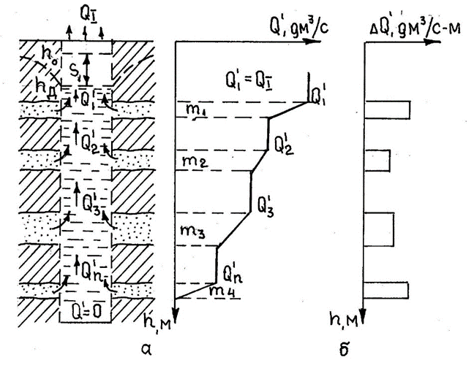
Рис. Схема расходометрического исследования скважин при откачке (по И.И.Гринбауму): а – расходометрия Q1 = f(h); б – дифференциальная расходограмма -Q1 = f(h)

Slide 39
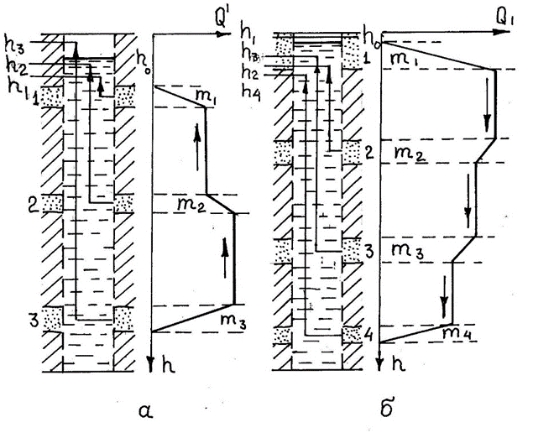
Рис. Расходограммы скважин в неработающих скважинах: а – перетекание подземных вод снизу вверх; б – перетекание подземных вод сверху вниз

Slide 40
Для оценки условий формирования подземных вод, выявления путей миграции в воде различных компонентов, оценки изменения качества подземных вод необходимо знать направление и скорость движения подземных вод.
Задача определения направления движения подземных вод упрощается при наличии карты гидроизогипс (гидроизопьез), где направление движения определяется по линии токов.

Slide 41
При отсутствии карт направления движения определяются по скважинам (не менее трех), вскрывшим водоносный горизонт, расположенным друг от друга на расстоянии 50 – 200 м и по углам треугольника. При этом строится карта гидроизогипс и по линии тока определяется направление движения. При невозможности использования карт и бурения трех скважин направление движения подземных вод определяется геофизическими методами. Одним из них является односкважинный метод - метод фотографирования конусов выноса от точечного источника красителя, при котором периодически фотографируются распространяющиеся от специальной капсулы красителя на фоне стрелки магнитного или гигроскопического указателя.

Slide 42
Действительная скорость движения подземных вод определяется индикаторными методами, при которых в испытуемый горизонт вводится через центральную скважину какой-либо индикатор и по наблюдательным скважинам регистрируется скорость его передвижения в пласте.
В качестве индикатора берутся красящие вещества, электролиты, радиоактивные индикаторы.
Перед проведением опыта необходимо тщательно изучить геолого-гидрогеологические особенности участка, провести расходометрию, поинтервальное опробование скважин, предусмотреть тщательный тампонаж.
Наблюдательные скважины располагаются вниз по потоку на сле-дующих расстояниях от центральной:
- суглинистых и супесчаных породах - 0,5 – 2,0 м;
- в песчано-зернистых породах - 2,0 – 8,0 м;
- в гравийно-галечниках и трещиноватых породах - 5,0 – 15,0 м;
- в закарстованных породах - 15,0 – 50,0 м.
Наблюдательных скважин может быть одна - три. Скорость движения подземных вод определяется по времени движения индикатора и появления его в наблюдательной скважине.
Время для расчетов берется по величине максимальной концентрации индикатора.

